Slide 1

ИНТЕЛЛЕКТУАЛЬНАЯ ИГРА
«Культура речи педагога»
Да будет же честь и слава нашему языку, который в самородном богатстве своем течет как гордая величественная река – шумит, гремит – и вдруг, если надобно, смягчается, журчит нежным ручейком и сладостно вливается в душу…
Н. М. Карамзин

Slide 2
ПРАВИЛЬ-
НОСТЬ
БОГАТСТВО
ТОЧНОСТЬ
РЕЧЬ ПЕДАГОГА
ВЫРАЗИТЕЛЬ-НОСТЬ
ЛОГИЧНОСТЬ
ЧИСТОТА

Slide 3

Расшифруйте данные аббревиатуры так, чтобы они относились к воспитанию детей дошкольного возраста
ДОМАШНЕЕ ЗАДАНИЕ
«АББРЕВИАТУРЫ»
ЕГЭ
ЭВМ
ГОСТ
АЗС
ТАСС
НТВ

Slide 4

ЗАДАНИЕ 1
Что означают приведенные ниже слова и понятия. Найдите правильный вариант ответа
ОКСЮМОРОН
ПЛЕОНАЗМ
ПАЛИНДРОМ
МАКСИМА
ЭФЕМИЗМ
БАШИБУЗУК

Slide 5
ОКСЮМОРОН - 1 - неполное предложение: 2 - шутливое четверостишие; 3 - сочетание слов с противоположным значением; 4 - заголовок текста
ПЛЕОНАЗМ – 1 - речь, полная страсти, высоких чувств; 2 – невыразительность речи; 3 – излишество слов в речи; 4 – письменное изложение текста
ПАЛИНДРОМ – 1 – злободневное публицистическое произведение; 2 – фраза, читаемая и слева, и справа; 3 – нарушение связи слов в предложении; 4 – замена предмета, явления названием в переносном значении
МАКСИМА - 1 – повторение созвучных согласных звуков; 2 – лаконичная мысль; 3 – форма иносказания; 4 – логическое ударение
ЭВФЕМИНИЗМ - 1 – устаревшее выражение; 2 – способ словообразования; 3 – бессвязный рассказ; 4 – воздержание от неподобающих слов
БАШИБУЗУК - 1 – плохо говорящий ребенок; 2 – разбойник; 3 – вечный странник; 4 - комедиант

Slide 6
ОКСЮМОРОН
сочетание слов
с противоположным значением, то есть сочетание несочетаемого
1-неполное предложение; 2-шутливое четверостишие; 3-сочетание слов с противоположным значением; 4-заголовок текста
пышное увяданье
мучительно
счастлив
грустная радость
сладкая боль
нарядная печаль

Slide 7
ПЛЕОНАЗМ
употребление слов, излишних для смысловой полноты высказывания
1-речь, полная страсти, высоких чувств; 2-невыразительная речь; 3-излишество слов в речи; 4-письменное изложение текста
бежал бегом
своя автобиография
приснилось
во сне

Slide 8
ПАЛИНДРОМ
1-злободневное публицистическое произведение; 2-фраза, читаемая и слева, и справа; 3-нарушение связи слов в предложении; 4-замена предмета, явления названием в переносном значении
слово или текст, одинаково читаемые в обоих направлениях
казак
топот
шалаш
заказ

Slide 9
МАКСИМА
Обобщенная лаконичная мысль определенного автора, устанавливающая правило поведения или этический принцип, которым человек руководствуется в своих действиях
1-повторение созвучных согласных звуков; 2-лаконичная мысль; 3-форма иносказания; 4-логическое ударение
«Сомневаясь, приходи к истине»
Цицерон

Slide 10


ЭВФЕМИЗМ
1-устаревшее выражение; 2-способ словообразования; 3-бессвязный рассказ; 4-воздержание от неподобающих слов
замена грубых или резких слов и выражений более мягкими
Вы врете?
Вы ошибаетесь
Вы не вполне правы

Slide 11
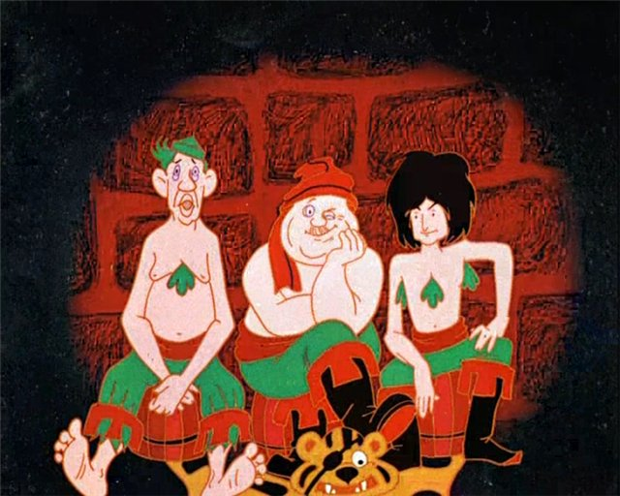
БАШИБУЗУК
грубый, необузданный человек; разбойник, головорез
1-плохо говорящий ребенок; 2-разбойник; 3-вечный странник; 4-комедиант

Slide 12

ЗАДАНИЕ 2
Поставьте правильно ударение в словах
августовский звонит
баловать свекла
догмат столяр
вы правы углубить
начавший красивее
по двое премировать
прибывший асимметрия
создана кулинария
о деньгах жалюзи

Slide 13
ЗАДАНИЕ 2
Поставьте правильно ударение в словах
августовский
звонит
баловать
свёкла
догмат
столяр
вы правы
углубить
начавший
красивее
по двое
премировать
прибывший
асимметрия
создана
кулинария
о деньгах
жалюзи

Slide 14
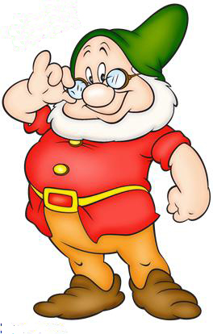
ЗАДАНИЕ 3
Выберите правильные словосочетания и подчеркните их. Рядом с неправильными словосочетаниями напишите правильные
на пару дней
сколько времени
качественная работа
запасный выход
кто крайний
в городе Москва
драматургический театр
элитарные войска
крестный ход

Slide 15

ЗАДАНИЕ 3
ГОВОРИМ ПРАВИЛЬНО
на два дня
Который час?
отличная работа
запасный выход
Кто последний?
в городе Москве
драматический театр
элитные войска
крестный ход

Slide 16
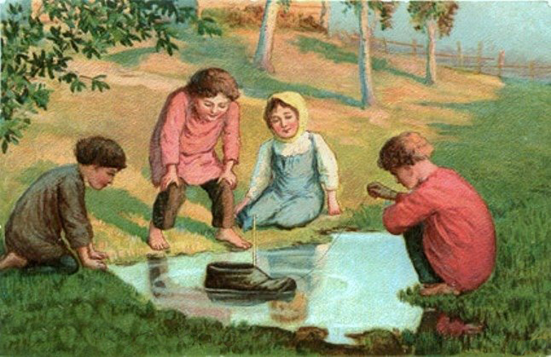
ЗАДАНИЕ 4
Отгадайте, какие пословицы здесь зашифрованы
Большому кораблю большое плавание
Умошьлоб юлбарок еошьлоб еинавалп

Slide 17
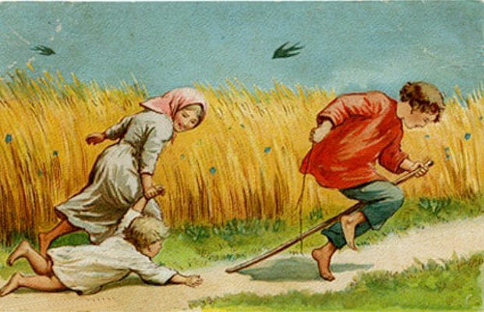
ЗАДАНИЕ 4
Отгадайте, какие пословицы здесь зашифрованы
Пшейи кумонно ен тиравощ
Пеший конному не товарищ

Slide 18
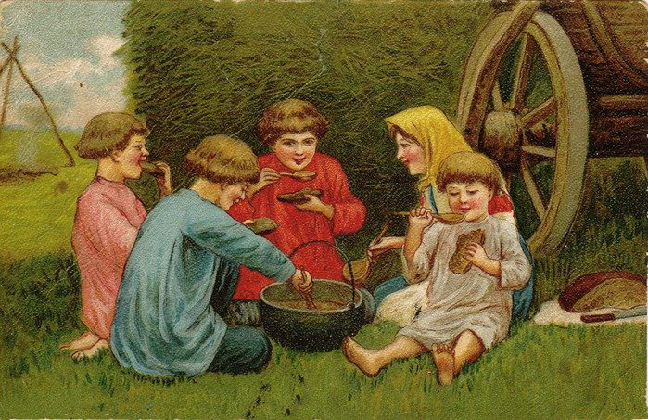
ЗАДАНИЕ 4
Отгадайте, какие пословицы здесь зашифрованы
Гчеренвая шака тумашка шана
Гречневая каша матушка наша

Slide 19
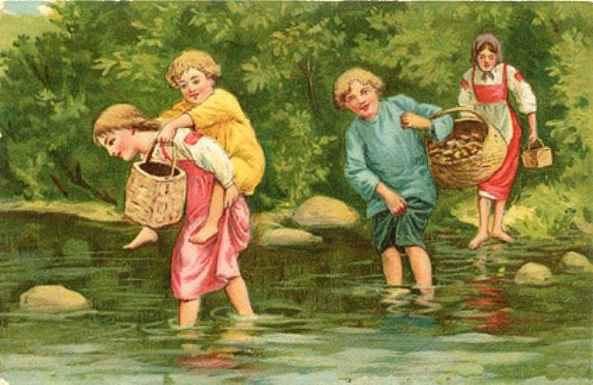
ЗАДАНИЕ 4
Отгадайте, какие пословицы здесь зашифрованы
Сяво шона ен тенят
Своя ноша не тянет

Slide 20
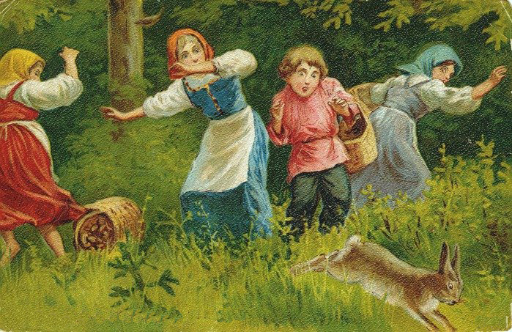
ЗАДАНИЕ 4
Отгадайте, какие пословицы здесь зашифрованы
Воклов сяботья в сел ен дихоть
Волков бояться в лес не ходить

Slide 21
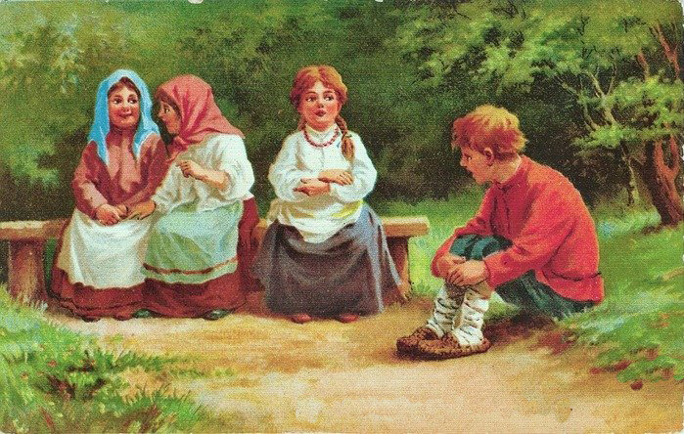
ЗАДАНИЕ 4
Отгадайте, какие пословицы здесь зашифрованы
Много выбирать - женатым не бывать
Мгоно рабывить –нажетым ен выбать

Slide 22

ЗАДАНИЕ 4
Напишите как можно больше слов, содержащих -рис-, -рак- или -ква-
Слова с –рис-
Слова с –рак-
Слова с –ква-
квартира, антиквар, акварель, квартет, квалификация, квадрат, квашня, аквариум буква, адекватный, экватор, акваланг, аквамарин, букварь, квас, брюква, тыква, квант, квартал, кварц, акватория, акванавт, эквалайзер, Москва
брак, барак, батрак, контракт, фрак, драка, фракция, оракул, завтрак, остракизм, ракурс, мрак, сумрак, раковина, ракушка, мракобесие, антракт, буерак, ракета, абстракция, трактор, трактат, Геракл, практика, теракт, трактир, характер, экстракт
тетрис, турист, риск, перископ, юморист, актриса, биссектриса, рисунок, ирис, кипарис, авантюрист, кристалл, рислинг, аферист, барбарис, беллетристика, присказка, пристань, присяга, хорист

Slide 23



